Slide 1
or-11. 線形計画法を Excel で解く
（オペレーションズリサーチ）
URL: https://www.kkaneko.jp/cc/or/index.html
金子邦彦

Slide 2
アウトライン
Excel の線形計画法の機能
複数の「量」を決めたいとき，ある規則のもとで，最適な量を決める一手法

Slide 3
Office 365 の種類
Office 365 のオンライン版
WEBブラウザで使う．
https://portal.office.com
各自の ID とパスワードでサインインが必要．
Office 365 のアプリ版
前もってインストールが必要．
インストールでは，大量の通信が行われる．
（時間がかかる．通信費用にも注意）
この授業では，Office 365 のアプリ版で説明する
（オンライン版は使わないでください）

Slide 4
11-1. Excel のソルバー

Slide 5
Excel のソルバー
線形計画法の機能を持つ
「変数が整数である」という制約を扱う機能も持つ

Slide 6
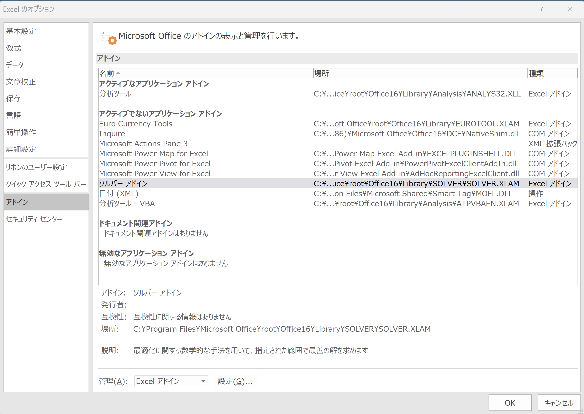
Excel のアプリ版での前準備
① Excel で，ファイル，オプション，アドインと操作
② Excel アドインで，「ソルバ―アドイン」を選び「設定」

Slide 7
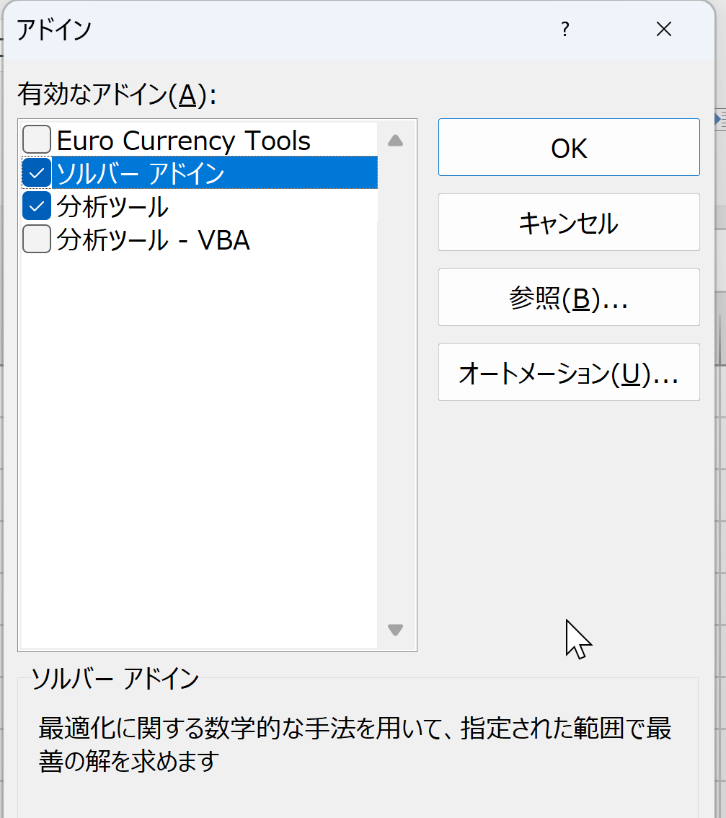
③「ソルバ―アドイン」をチェックし「OK」

Slide 8
11-2. 線形計画法を Excel のソルバーで解く

Slide 9
たまご = 2 x + y
たまごが 10 しかありません（制約）
変数 x, y について
2 x + y ≦ 10

Slide 10
牛乳 = 100 x + 200 y
牛乳が 1000 しかありません（制約）
変数 x, y について
100 x + 200 y ≦ 1000

Slide 11
線形計画法の例
・資源 たまご、牛乳
・生産物 プリン(x)、ケーキ(y)
・資源と生産物の関係
たまご = 2 x + y
牛乳 = 100 x + 200 y
・資源に関する制約
たまご 最大 10 2 x + y ≦ 10
牛乳 最大 1000 100 x + 200 y ≦ 1000
・目的 150 x + 200 y をなるべく多くすること
x = 2, y = 4 のとき，収益 1100
一次式
一次式
一次式

Slide 12
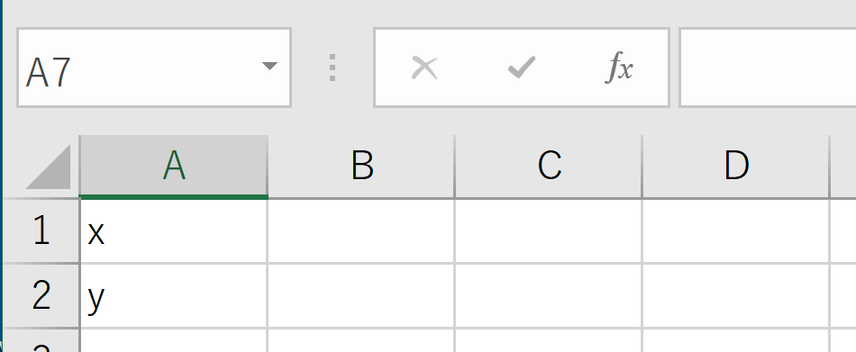
演習
① 変数の個数は 2個（2変数）なので
→ 2行使う．
分かりやすくすために
A1 と A2 に，変数名 x, y を書く

Slide 13
② セル C1, C2, D1, D2, E1, E2 に値を書く
制約式
2 x + y ≦ 10
100 x + 200 y ≦ 1000
目的
150 x + 200 y の最大化
x y
2 x + 1 y
100 x + 200 y
150 x + 200 y
2 1
100 200
150 200
１を補う
縦横入れ替え

Slide 14
③ セル C3 に次の式を書く
変数の個数は 2個（2変数）である
=SUMPRODUCT(C1:C2, $B1:$B2)
2 x + 1 y
になる予定

Slide 15
④ セル C3 の式を，D3, E3 に「コピー＆貼り付け」する． 右クリックメニューが便利
その結果，次のようになる
セル D3: =SUMPRODUCT(D1:D2, $B1:$B2)
セル E3: =SUMPRODUCT(E1:E2, $B1:$B2)
100 x + 200 y
になる予定
150 x + 200 y
になる予定

Slide 16
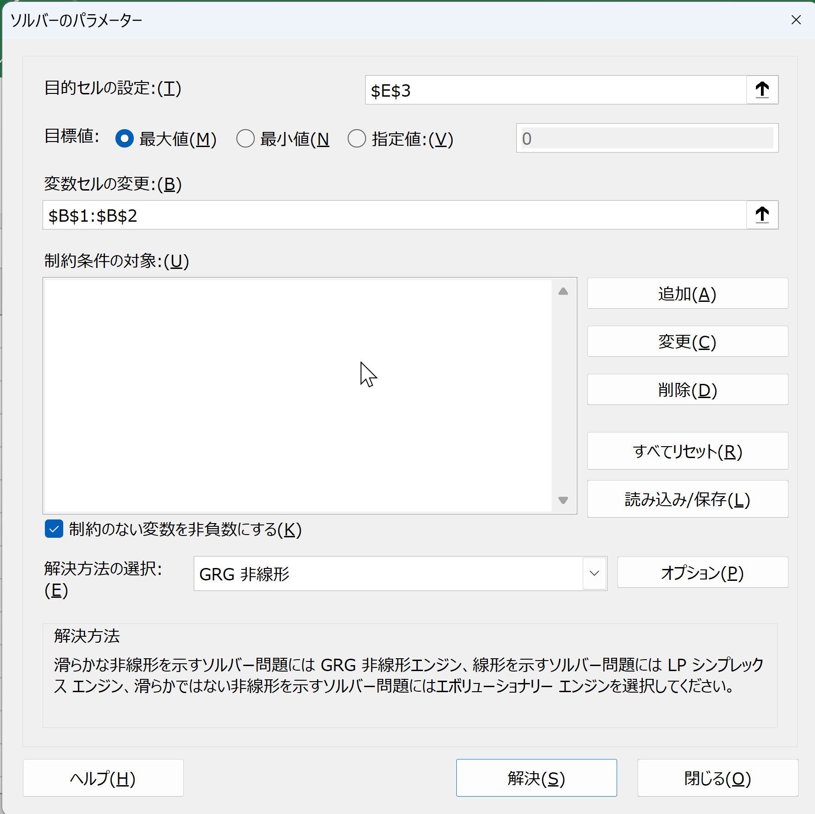
⑤ Excel で線形計画法の設定を開始
セル B1 から B2 を範囲選択してから，
「データ」→「ソルバー」と操作
まず，次のように設定.
$E$3
$B$1:$B$2

Slide 17
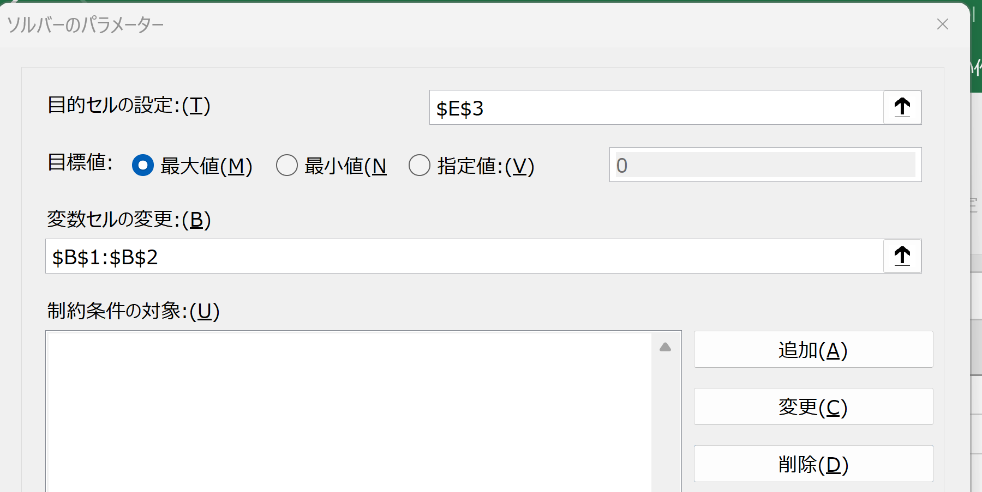
⑥「追加」をクリック． 2 x + y ≦ 10 についての
制約条件を追加．「追加」をクリック．
$C$3 <= 10
制約式
2 x + y ≦ 10
「追加」をクリック

Slide 18
⑦ 100 x + 200 y ≦ 1000 についての
制約条件を追加．「追加」をクリック．
$D$3 <= 1000
「追加」をクリック
制約式
100 x + 200 y ≦ 1000

Slide 19
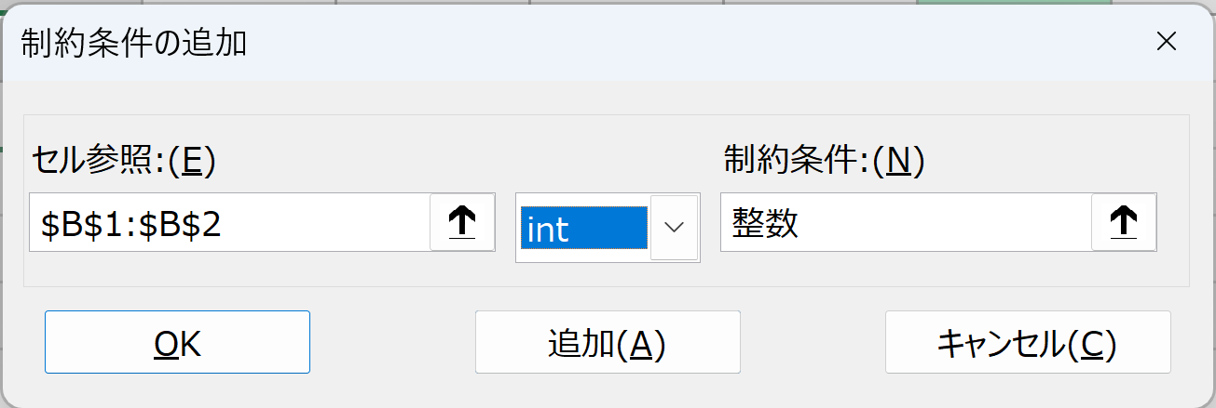
⑧ x, y は整数であるという
制約条件を追加．「追加」をクリック．
$B$1:$B$2
int
「追加」をクリック

Slide 20
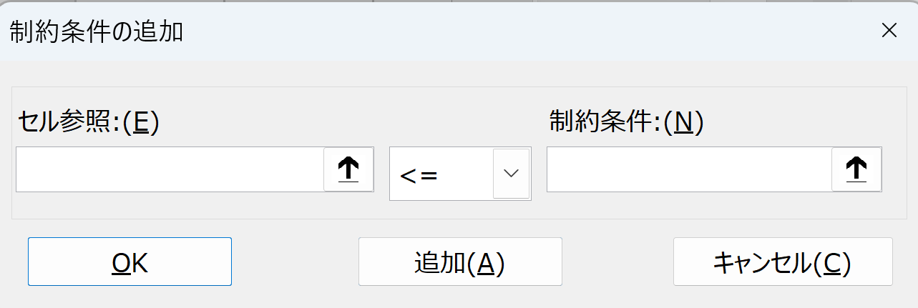
⑨ 制約条件の追加を終わる．「キャンセル」をクリック．
「キャンセル」をクリック

Slide 21
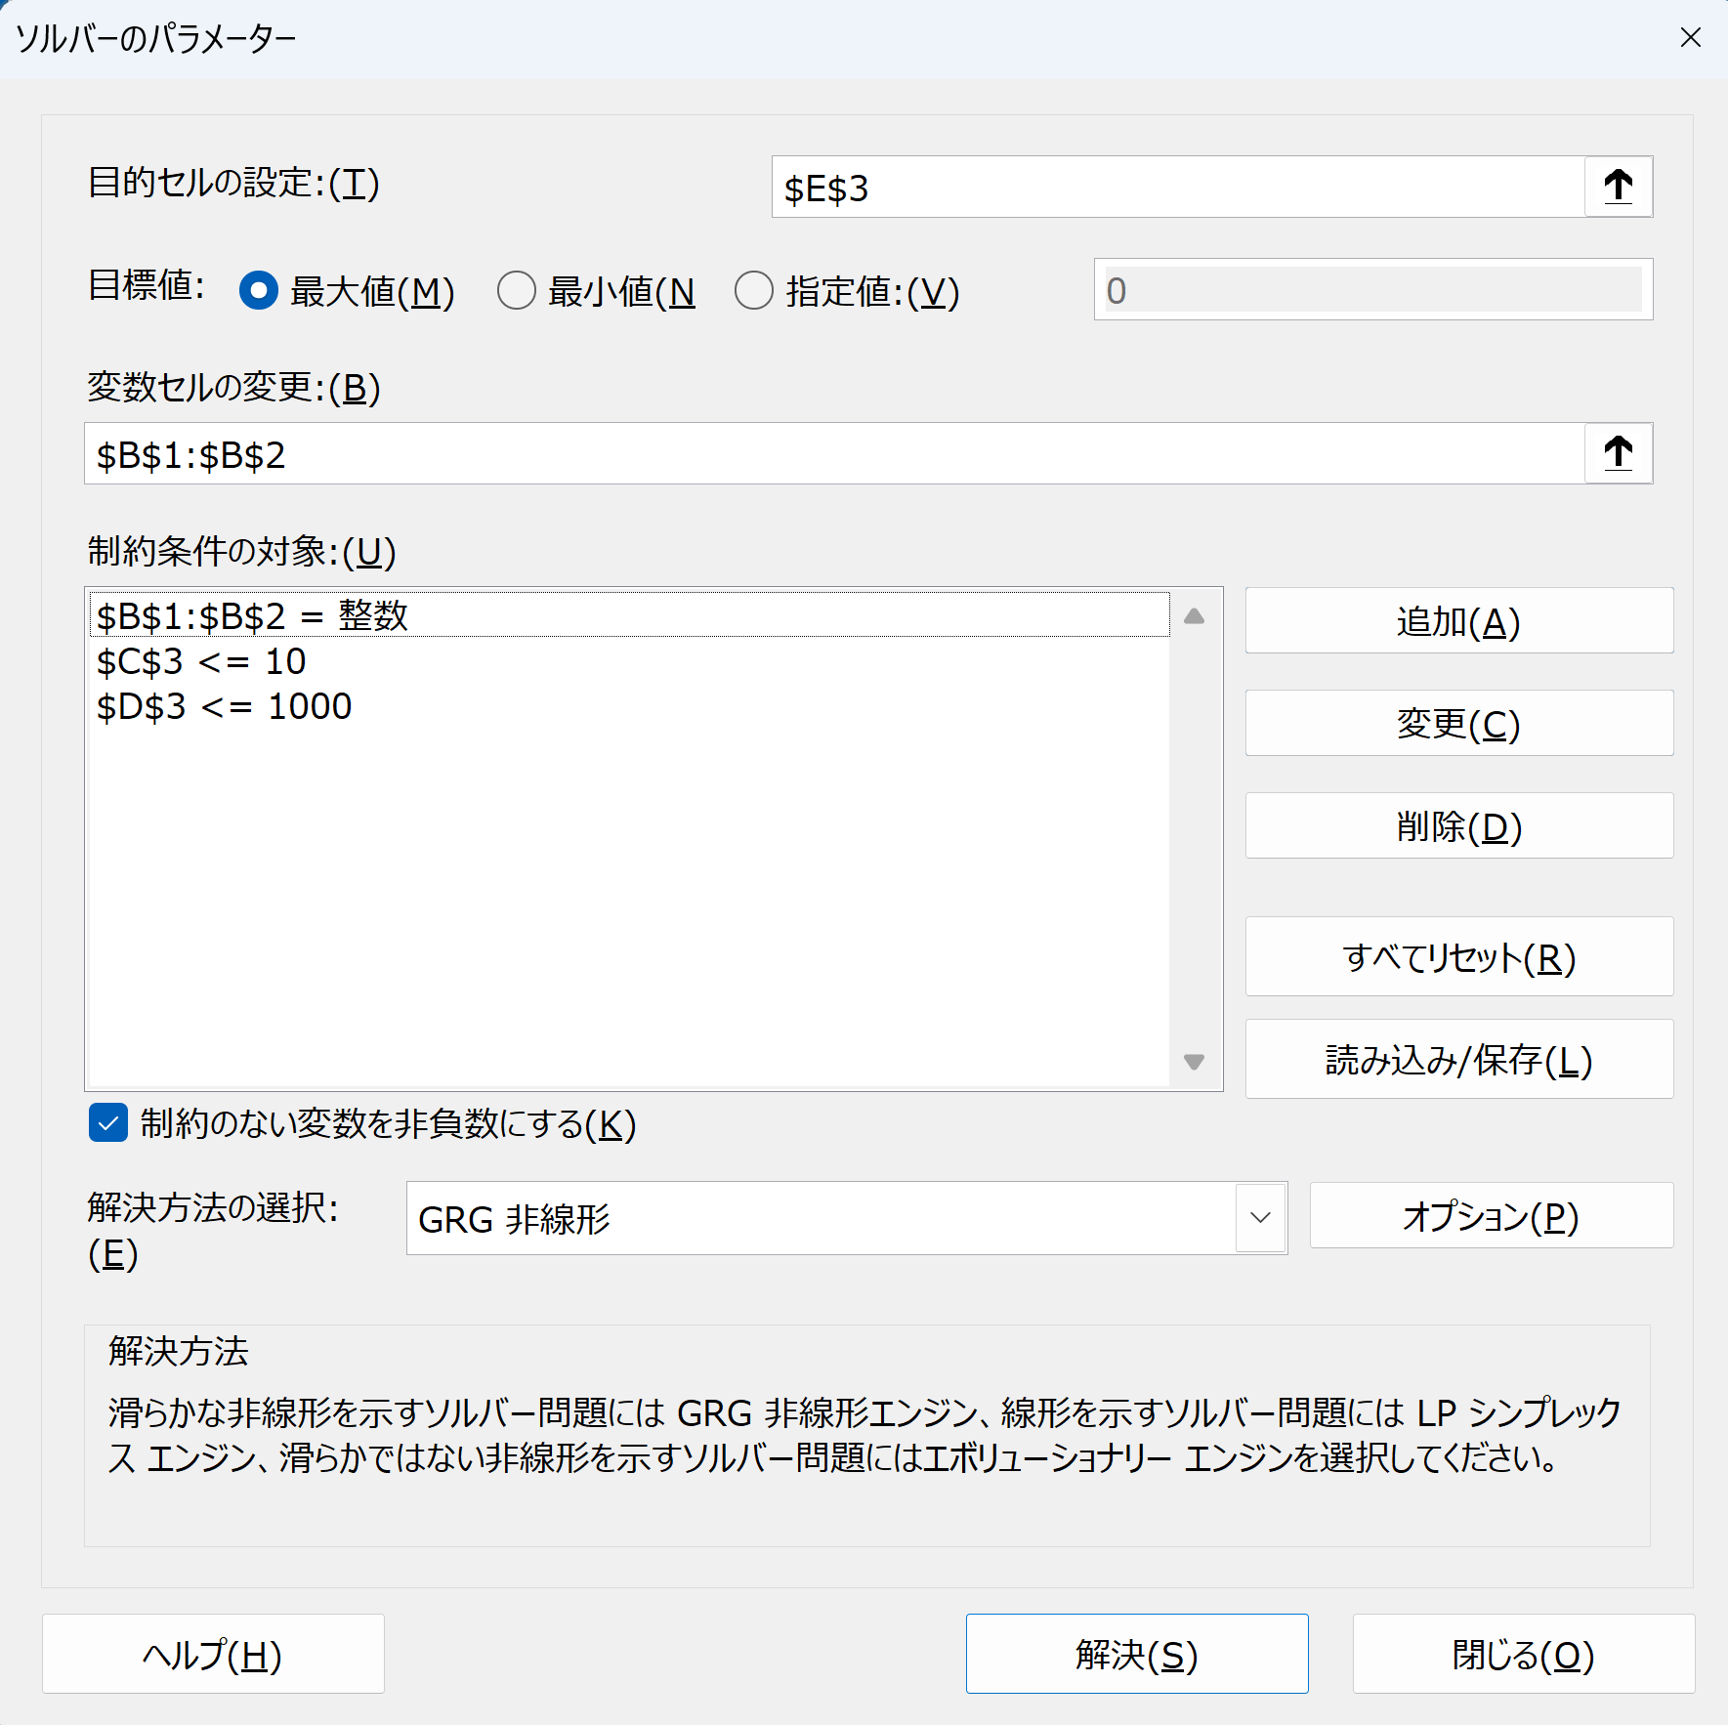
⑩ 「解決」をクリック．

Slide 22
⑪ 結果を確認
プリン(x) 2
ケーキ(y) 4
たまご 8
牛乳 1000
収益 1100
つぎで使用するので Excel を閉じないこと

Slide 23
11-3. 変数の数はそのままで，制約や収益の式を変えてみる

Slide 24
線形計画法の例
・資源 資源①，資源②
・生産物 a、b (a, b はともに整数)
・資源と生産物の関係
資源① = 3 a + b
資源② = a + 2 b
・資源に関する制約
資源① 最大 10 3 a + b ≦ 10
資源② 最大 4 a + 2 b ≦ 4
・目的 x + y をなるべく多くすること
一次式
一次式
一次式

Slide 25
① セル C1, C2, D1, D2, E1, E2 に値を書く
制約式
3 a + b ≦ 10
a + 2 b ≦ 4
目的
a + b の最大化
a b
3 a + 1 b
1 a + 2 b
1 a + 1 b
3 1
1 2
1 1
１を補う
縦横入れ替え

Slide 26
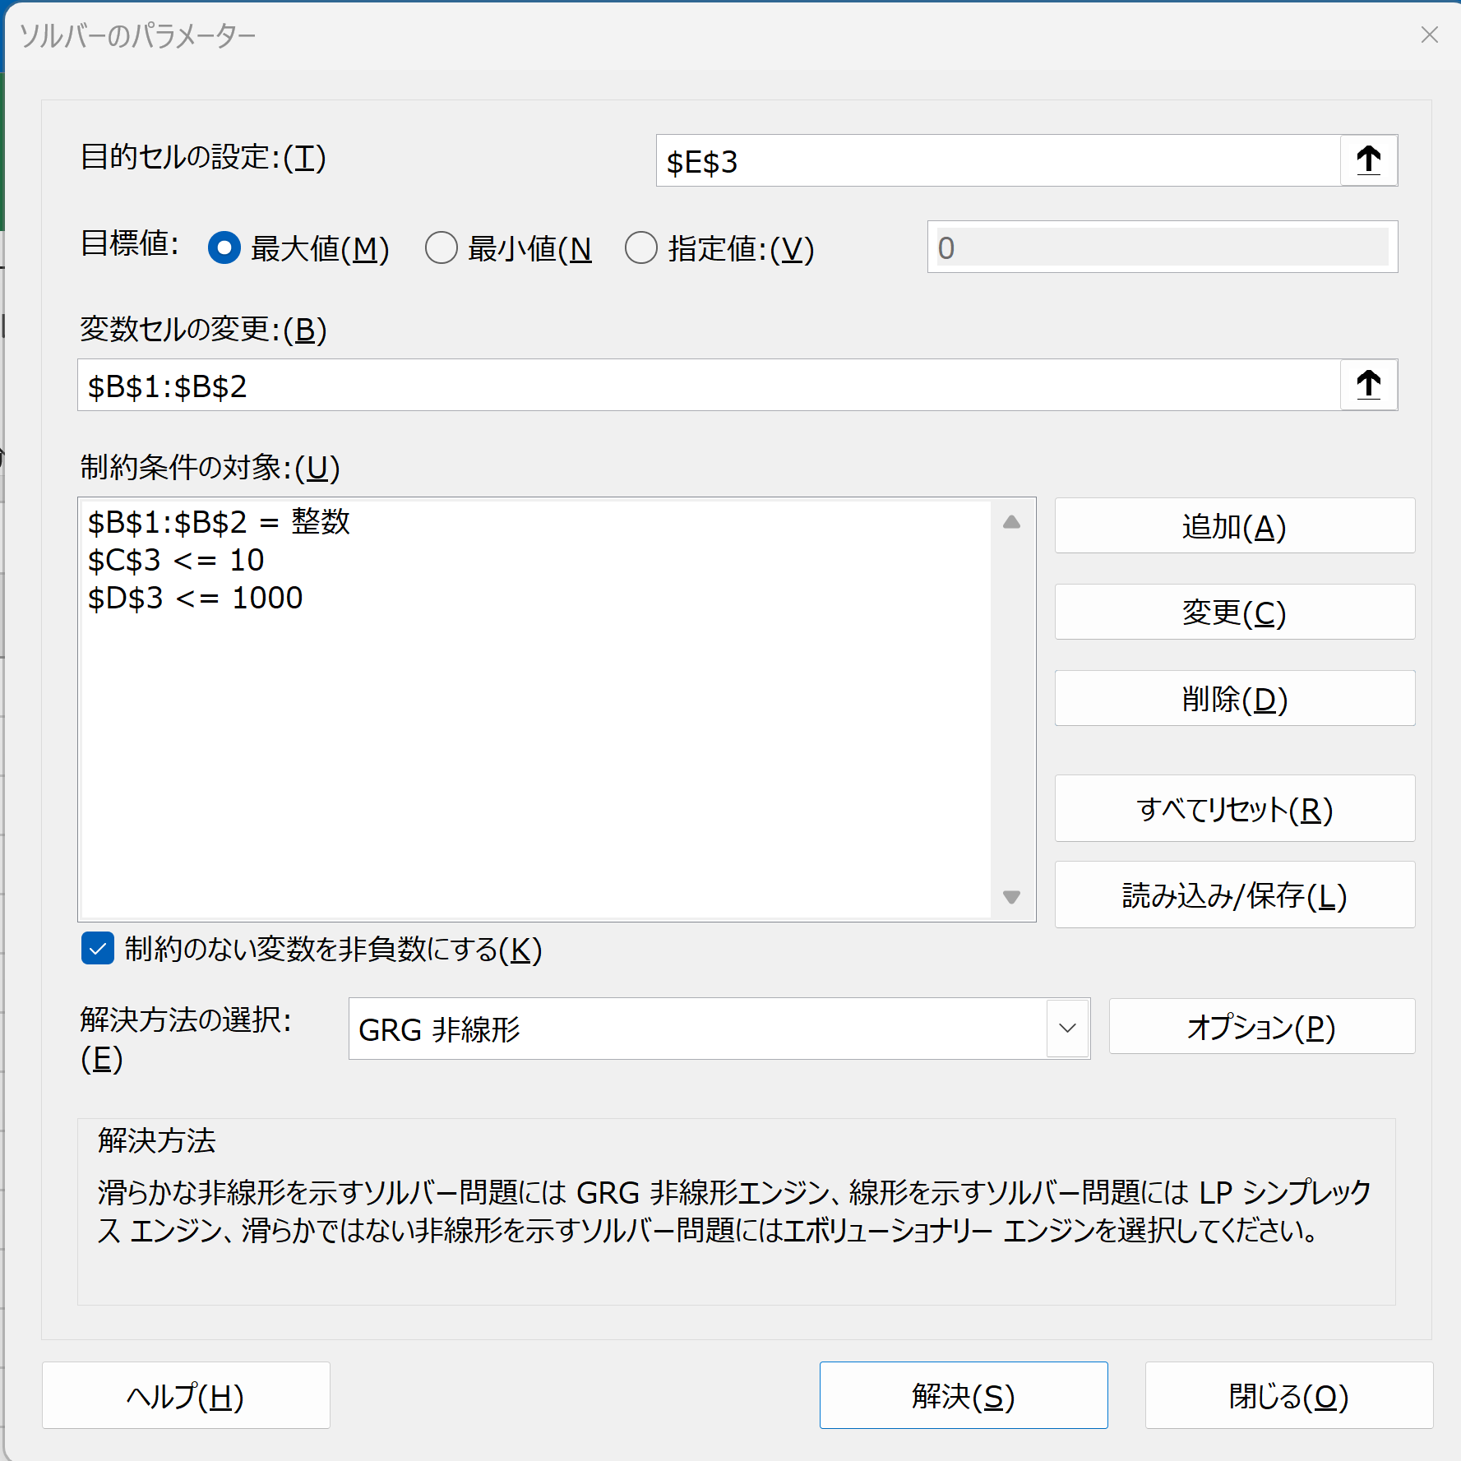
② Excel で線形計画法の設定を開始
セル B1 から B2 を範囲選択してから，
「データ」→「ソルバー」と操作
次のように表示されるので確認
$E$3
$B$1:$B$2

Slide 27
③ 制約条件のうち， a + 2 b ≦ 4 についての
制約条件を設定．「$D$3 <= 1000」をクリック．「変更」をクリック．
$D$3 <= 4
制約式
a + 2 b ≦ 4
「OK」をクリック

Slide 28
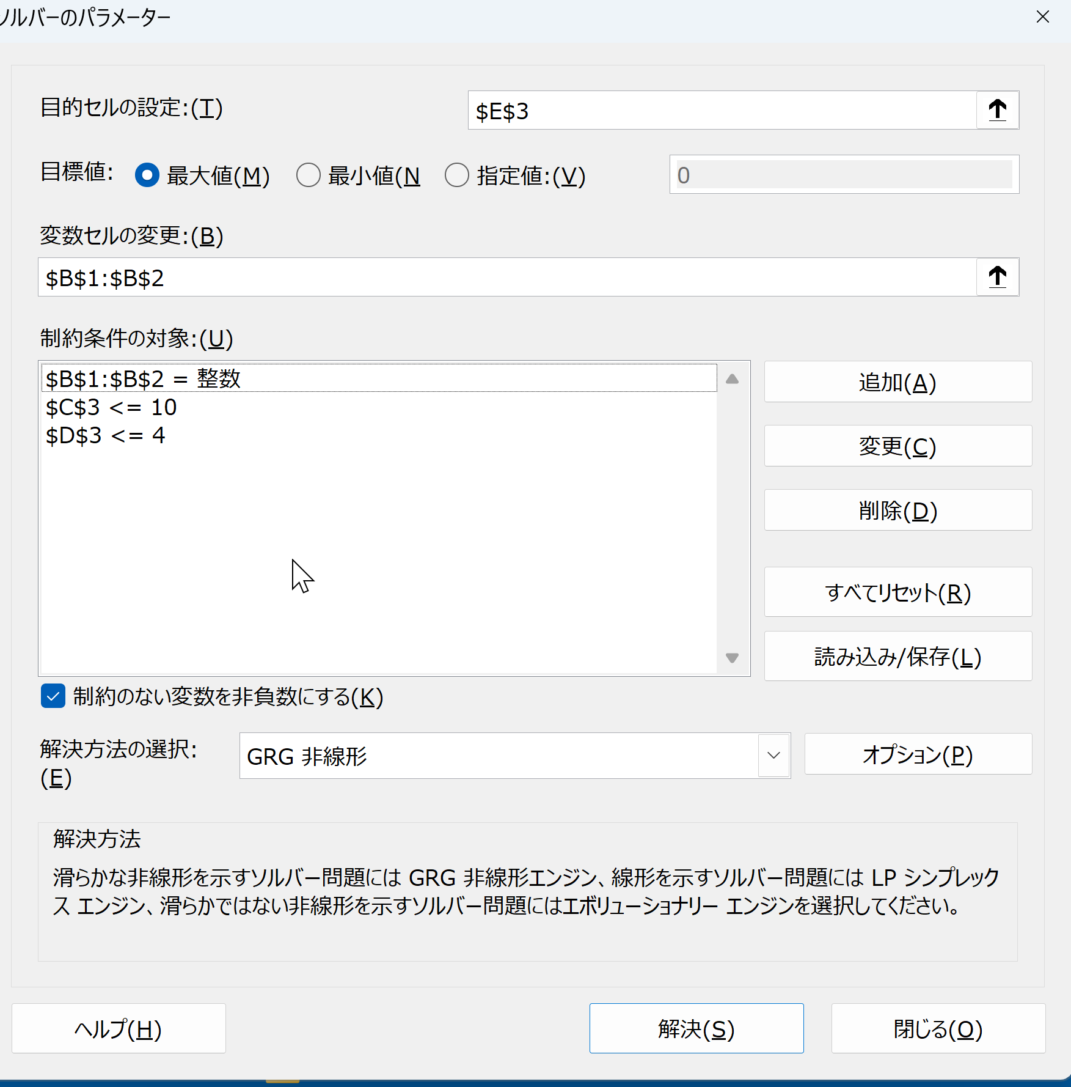
④ 「解決」をクリック．

Slide 29
⑤ 結果を確認
a 2
b 1
原料① 7
原料② 4
a + b 3
a = 3, b = 0 も正解であるが，
この場合，正解が一度にすべて
得られるというわけではない
→ もう一度「解決」をクリック
すると，別の正解が得られる
確認したら，Excel は閉じる

Slide 30
11-4. ３変数の場合

Slide 31
線形計画法の例題
変数 X と Y と Z （3変数，すべて整数）
制約式
2X + 3Y + 4Z ≦ 10
3X + 4Y + 2Z ≦ 7
5X + 2Y + 2Z ≦ 6
これら制約のもとで
X + Y + Z の最大値
はいくらか❓

Slide 32
①次のように書く
制約式
2X + 3Y + 4Z ≦ 10
3X + 4Y + 2Z≦ 7
5X + 2Y + 2Z ≦ 6
これら制約のもとで
X + Y + Z を最大に
3 4
4 2
2 2
1 1 1
縦横入れ替え

Slide 33
② セル C4 に次の式を書く
セル C4 の式を，D4, E4, F4 にコピー
=SUMPRODUCT(C1:C3, $B1:$B3)

Slide 34
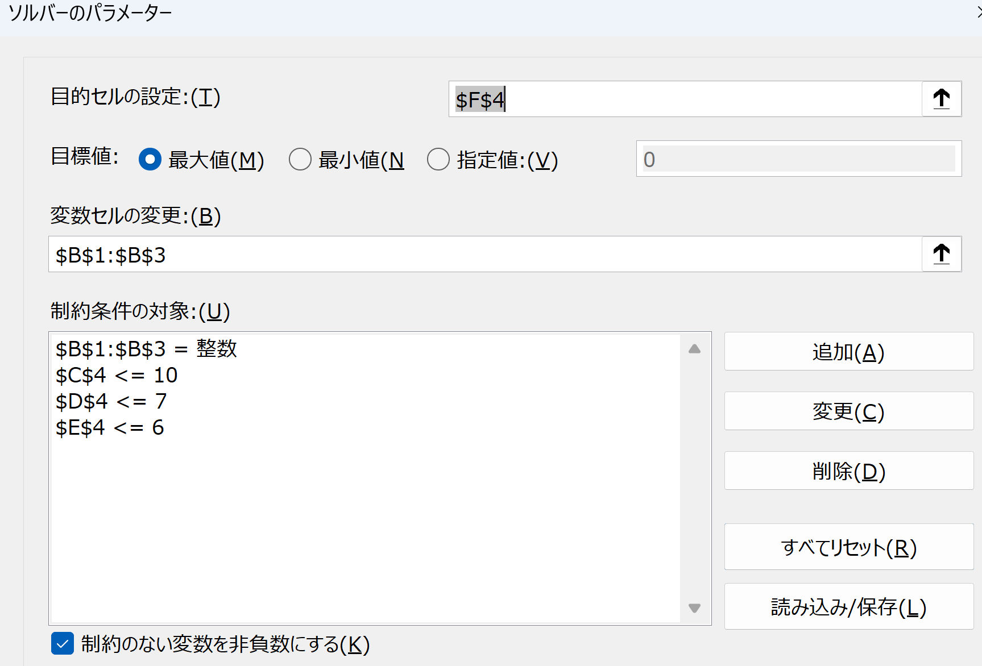
③ セル B1 から B3 を範囲選択してから，
「データ」→「ソルバー」と操作し次のように設定. 「解決」をクリック

Slide 35
⑤ 結果を確認
X 0
Y 1
Z 1
X + Y + Z 2 最大値
確認したら，Excel は閉じる

Slide 36
11-5. 演習

Slide 37
線形計画法の例
・資源 ひき肉，玉ねぎ，ケチャップ
・生産物 ハンバーグ（X）、オムレツ（Y）
(X, Y はともに整数)
・資源と生産物の関係
ひき肉 = 60 X + 40 Y
玉ねぎ = 20 X + 30 Y
ケチャップ = 20 X + 10 Y
・資源に関する制約
ひき肉 最大 3800 60 X + 40 Y ≦ 3800
玉ねぎ 最大 2100 20 X + 30 Y ≦ 2100
ケチャップ 最大 1200 20 X + 10 Y ≦ 1200
・目的 400 x + 300 y をなるべく多くすること
一次式
一次式
一次式

Slide 38
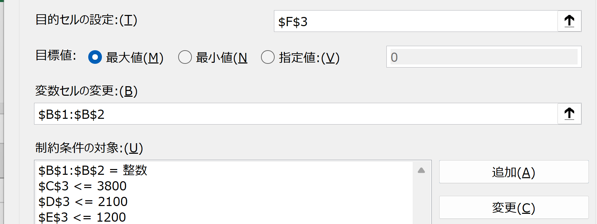
ヒント 400X + 300Y の最大値は 27000

Slide 39
線形計画法の例
・資源 ねじ，板
・生産物 机（X）、椅子（Y）
(X, Y はともに整数)
・資源と生産物の関係
ねじ = 6 X + Y
板 = 3 X + 2 Y
・資源に関する制約
ねじ 最大 36 60 X + 40 Y ≦ 36
板 最大 12 20 X + 30 Y ≦ 12
・目的 4 x + 3 y をなるべく多くすること
一次式
一次式
一次式

Slide 40
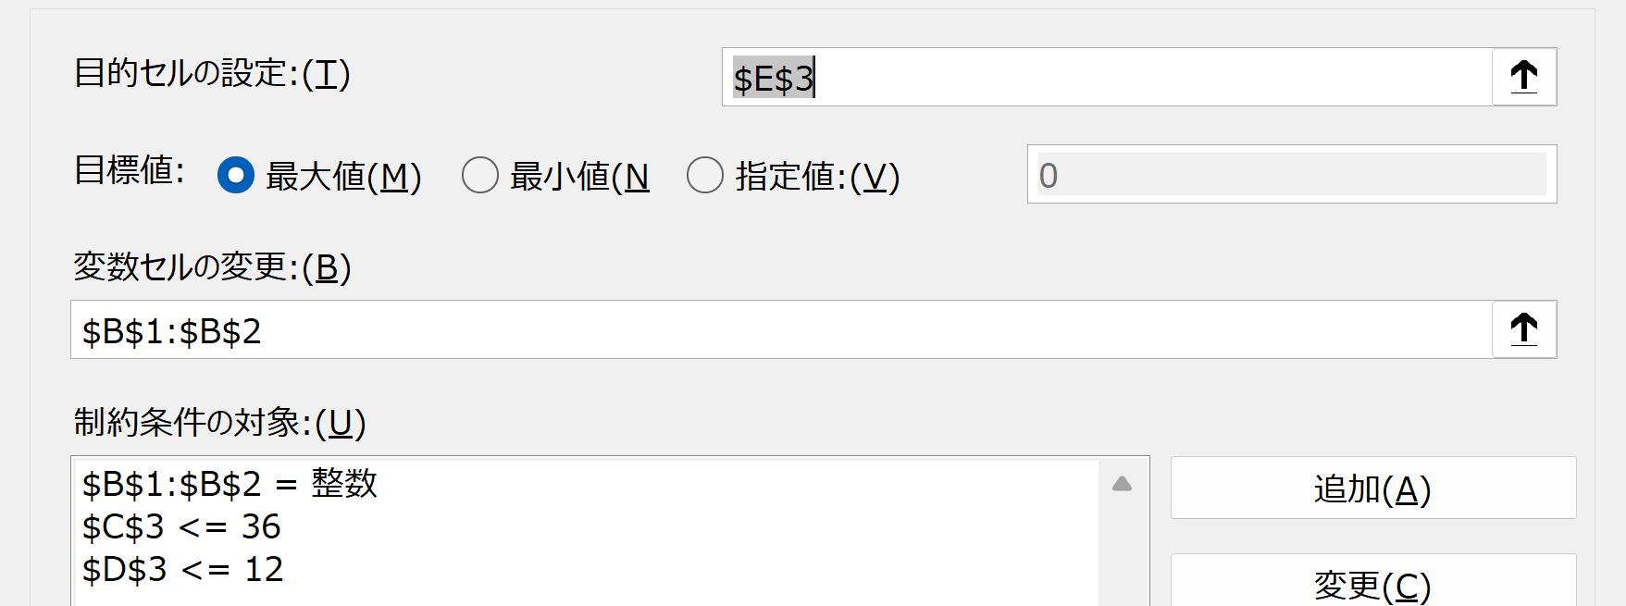
ヒント 4X + 3Y の最大値は 18

